Slide 1

Bootcamp Project Manager
Семинар 2. С чего начать свой проект

Slide 2
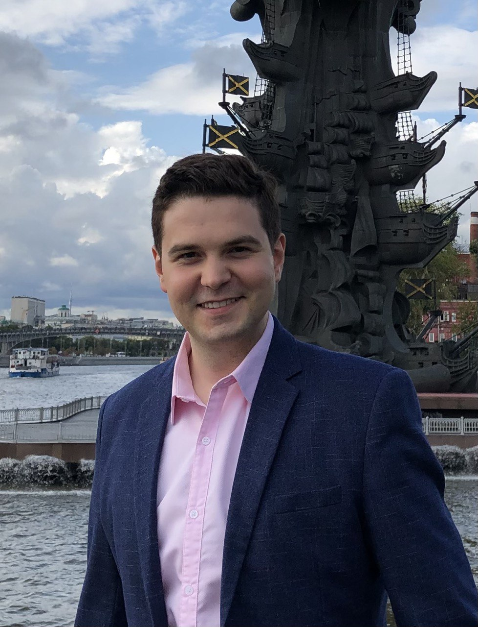




Игорь Зуриев
Давайте знакомиться!
Project Manager / АО «МАШ»
PM в строительных и финансовых ИТ-проектах
Декан факультета GeekBrains «Руководитель проектов в строительстве»
Лукойл, Проектный офис при Президенте одной из стран СНГ, Международный аэропорт Шереметьево
ИТ-проекты по автоматизации финансовых систем
Проекты по строительству ГПЗ и магистрального газопровода

Slide 3
План
Bootcamp. Project manager
Вводный урок
С чего начать свой проект
Как идентифицировать заинтересованные стороны проекта
Бизнес-функциональные требования, Техническое задание и Product Vision
Что такое содержание проекта и содержание продукта
Что такое дорожная карта проекта
Как сформировать иерархическую структуру работ
Как построить план-график своего проекта
Как идентифицировать и оценить риски проекта
Как определить команду проекта
Что такое Устав проекта
Как начать реализацию проекта
Традиционные методологии разработки
Итеративная разработка
Что делать, если сроки проекта близки к провалу
Как комбинировать различные методологии управления разработкой продукта
Управление командой проекта
Что нужно для завершения проекта
Как проанализировать свой проект при его завершении
Как извлечь опыт из своего проекта

Slide 4

План – Учебный проект
Bootcamp. Project manager
Учебный проект. Идентификация и оценка стейкхолдеров
Учебный проект. Содержание проекта
Учебный проект. Дорожная карта проекта
Учебный проект. План-график проекта
Учебный проект. Риски проекта
Учебный проект. Команда проекта
Учебный проект. Устав проекта
Учебный проект. Организация работы команды
Защита проекта

Slide 5

Что будет на семинаре сегодня
Bootcamp. Project manager
С чего начать свой первый проект
Что такое Project management
Жизненный цикл проекта и продукта проекта
Фазы жизненного цикла проекта
Кейсы

Slide 6
Вопрос
Что такое Project management?

Slide 7
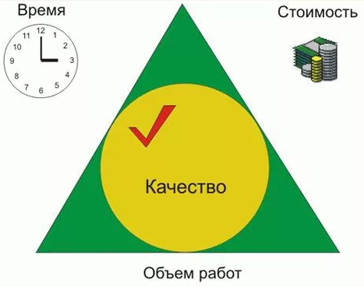
Железный треугольник проекта
Bootcamp. Project manager

Slide 8
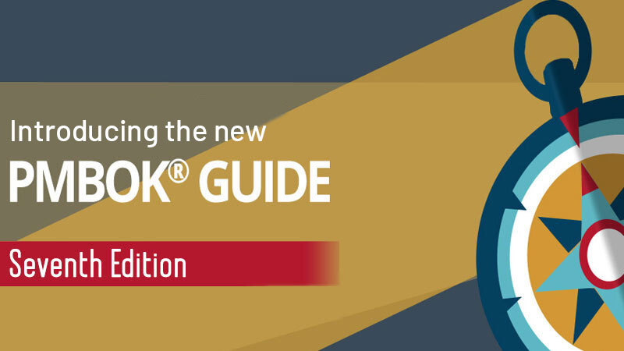
PMBOK
Bootcamp. Project manager
Свод знаний по управлению проектами (англ. Project Management Body Of Knowledge)
стандарт разработан PMI
основной справочный материал и руководство для профессионалов
самое актуальное издание — 7, (2021 г.)

Slide 9
Вопрос
Project manager и Product owner В чём разница?

Slide 10

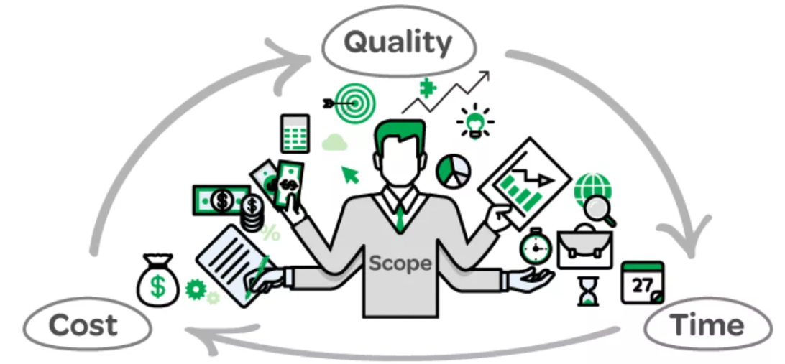
Жизненный цикл проекта
Bootcamp. Project manager
Кто отвечает
за продукт?
Управление продуктом (Product Management) – процесс генерации, планирования, разработки, тестирования, запуска и вывода продукта на рынок.
Менеджер продукта (Product Manager) – профессионал, в обязанности которого входит создание и поддержание оптимальной ценности продукта на протяжении его жизненного цикла.
Управление проектом (Project Management) – приложение знаний, навыков, инструментов и методов к работам проекта для удовлетворения требований, предъявляемых к проекту.
Менеджер проекта (Project Manager) – профессионал, осуществляющий управление проектом, командой проекта и ответственный за достижение целей проекта.
Кто отвечает
за проект?

Slide 11
Вопрос
С чего начать свой первый проект?

Slide 12
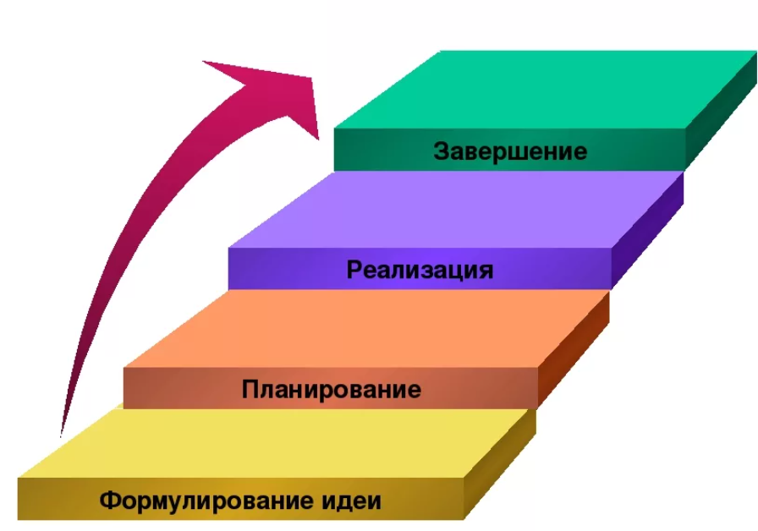
Жизненный цикл проекта
Bootcamp. Project manager
это набор фаз, через которые проходит проект с момента его начала до момента завершения.
Жизненный цикл проекта состоит из следующих фаз:
Инициация
Планирование
Реализация
Завершение
Мониторинг и контроль

Slide 13
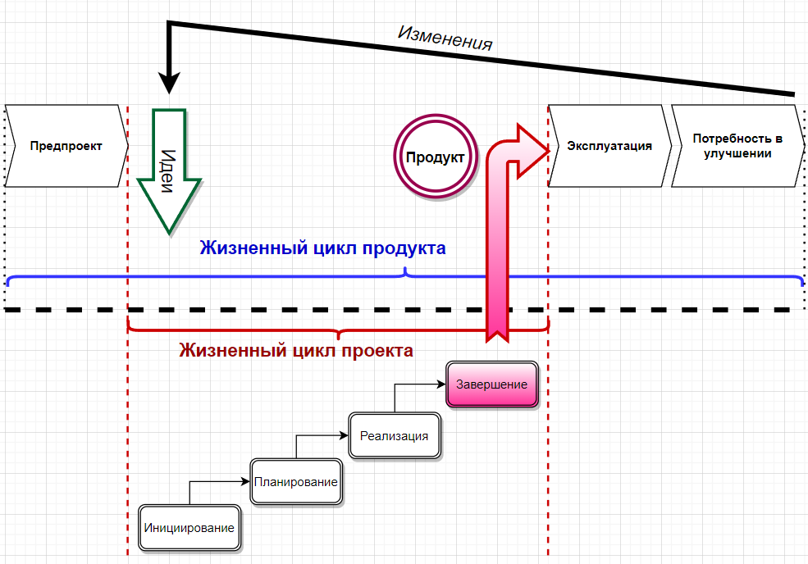
Bootcamp. Project manager

Slide 14

Кейсы
Bootcamp. Project manager

Slide 15

Bootcamp. Project manager
Кейс 1
Вас назначили Project manager-ом проекта по разработке мобильной игры
С чего начнёте?

Slide 16

Bootcamp. Project manager
Кейс 2
Как разобьёте предыдущий проект по разработке мобильной игры на основные фазы Жизненного цикла?
Что будете делать на этих фазах?

Slide 17
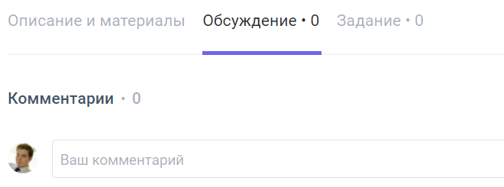
Поделитесь с нами обратной связью
Bootcamp. Project manager
В формате ДТП
Достижения
Трудности
Предложения

Slide 18


Благодарю за внимание!
Мои контакты:
@igor_zuriev
i.zuriev@gmail.com

